Slide 1
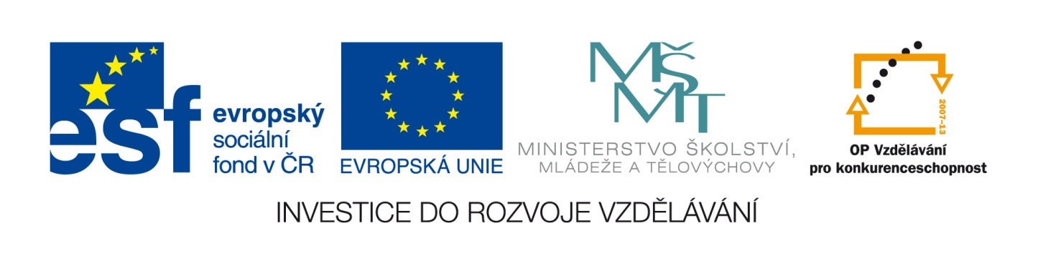
VY_32_Inovace_ICT2.4_3-54
Anotace | Žák se podrobněji seznámí s nejstaršími mincemi na našem území od keltských mincí až po mince Přemyslovců
Autor | Mgr. Valerie Káňová
Jazyk | Čeština
Očekávaný výstup | rozezná a pojmenuje nejstarší mince na území Čech a Moravy, objasní pojmy avers, revers, brakteát
Speciální vzdělávací potřeby | - žádné –
Klíčová slova | denáry, brakteáty, pražské groše, avers, revers
Druh učebního materiálu | Prezentace
Druh interaktivity | Aktivita / Výklad
Cílová skupina | Žák
Stupeň a typ vzdělávání | základní vzdělávání – druhý stupeň
Typická věková skupina | 12 - 15 let / 7. ročník
Celková velikost | 969 kB – soubor .doc

Slide 2
Nejstarší mince na území
Čech a Moravy

Slide 3
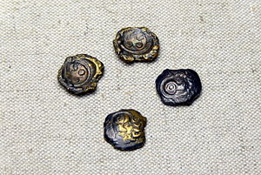
Keltské mince
První mince na našem území razili Keltové. Keltské mince byly zlaté. Lidé je začali nazývat duhovky podle toho, že je nacházeli po dešti vyplavené na polích, ty se třpytily na slunci a lidé mysleli si, že popadaly z duhy.
Obr. 1

Slide 4
Denáry
V 10. stol. začala na našem území ražba denárů. Název dostaly podle římských mincí, denárů, které byly poprvé raženy v 1. pol. 3. st. př.n.l. na území římské republiky. Název denár je dovozen z lat. denarius dena = deset, protože denár se dělil na deset měděných mincí – asů. Denáry začal v Čechách razit kníže Boleslav I. přibližně po r. 955.

Slide 5
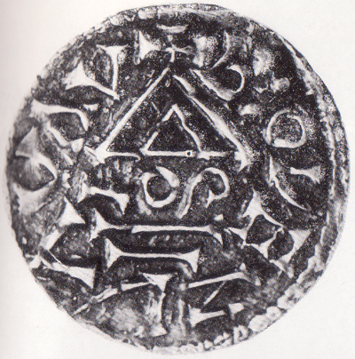
Stříbrný denár Boleslava I.
Obr.2

Slide 6
Přestože se začaly v Čechách v 10. st. razit peníze, nezačaly je používat všechny vrstvy společnosti, pouze bohatí příslušníci vyšších vrstev, kteří nakupovali luxusní a exotické zboží od cizinců – drahé látky, koření, masti, voňavky, šperky, barviva, zbraně, sůl, mořské ryby. U chudých lidí převládal směnný obchod nebo na tržištích u nejvýznamnějších sídlišť funkci peněz plnily hedvábné šátky.
Motivy na denárech se měnily. Byl to portrét knížete, který minci razil, kříž, motiv ruky Boží, mečů, kotvy hlavy Krista, od poč. 11. st i portrét knížete Václava. Na mincích se objevovaly i jména knížat (BOLESLAV DVX – kníže Boleslav) a mincoven (PRAGA CIVITAS – město Praha), a také jména mincmistrů (OMERIZ).

Slide 7
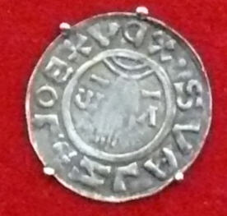
Denár Boleslava II.
Obr. 3

Slide 8
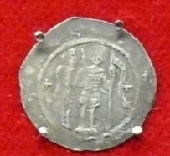
Denár Soběslava Slavníkovce
Své mince – denáry, si razili také mocní Slavníkovci, kteří vlastnili území na severovýchodě a východě Čech. Rod Slavníkovců byl vyvražděn Přemyslovci v r. 995.
Obr. 4

Slide 9
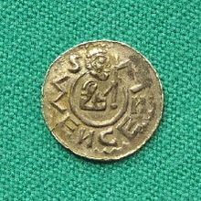
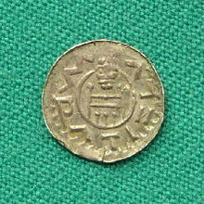
Denár Vratislava II.
Avers – přední (lícová) strana mince
Revers – zadní (rubová) strana mince
Obr.5
Obr. 6

Slide 10
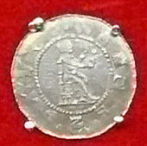
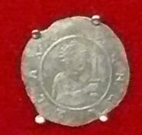
Denáry Bořivoje II. a Svatopluka
Denár Bořivoje II. (1064-1124)
Denár Svatopluka (doba vlády1107-1109)
Obr. 7
Obr. 8

Slide 11
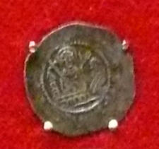
Denár Bedřicha
Denár Bedřicha (1141 1189)
Obr. 9

Slide 12
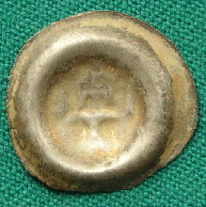
Brakteáty
Po denárech tzv. velkého střížku z kvalitního stříbra byly mincovní reformou zavedeny tzv. denáry menšího střížku. Jejich kvalita (obsah stříbra) však na konci 12. století velice upadala. Peníze byly znehodnocovány, podíl stříbra v mincích se snižoval. Ve 13. století byly denáry nahrazeny brakteáty . Brakteáty byly stříbrné, jednostranné mince knoflíkovitého tvaru z velmi tenkého střižku. Jejich ražbu zavedl Přemysl Otakar I. Tyto mince se v době své platnosti stále nazývaly denarius.
Brakteát Přemysla Otakara II.
Obr. 10

Slide 13
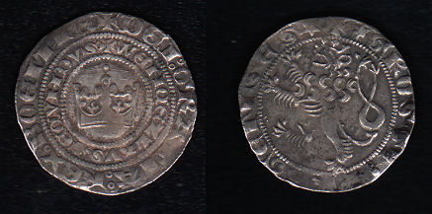
Konec denárů a brakteátů na našem území, pražský groš
Platnost denárů ukončila mincovní reforma Václava II. v r. 1300, kdy denár nahradil pražský groš. Byla zřízena mincovna v Kutné Hoře. Pražský groš si po celou dobu své ražby udržel jednotné vyobrazení a jednotný nápis – korunu a jméno panovníka na líci a českého lva a název nominálu na rubu. Pro svoji kvalitu a stálost byl velice oblíben po celé Evropě. Poslední pražský groš byl vyražen za Ferdinanda I. roku 1547.
Obr. 11

Slide 14
Úkoly:
1. Vyber správné údaje.
Avers je přední/ zadní strana mince. (rub/líc)
Revers je přední/ zadní strana mince. (rub/líc)

Slide 15
2. Seřaď mince od nejstarších k nejmladším:
a)
b)
c)
Obr. 10
Obr. 6
Obr. 1
d)
e)
Obr. 11
Obr. 2

Slide 16
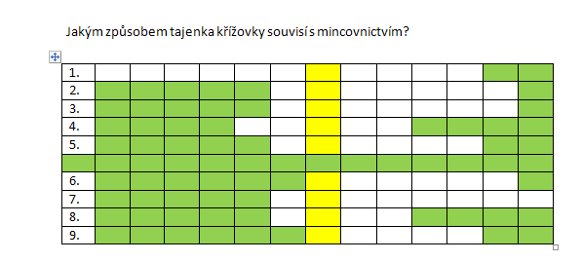
3. Vylušti křížovku:
1)Který rod v Čechách v 10. st. razil své vlastní mince?
2)Keltská mince.
3)Drahý kov, ze kterého se vyráběly mince.
4)Název mince nejstarších Přemyslovců.
5)Který kníže byl vyobrazen na mincích po své smrti?
6)Městské opevnění.
7)Přemyslovský kníže, který začal v 10. st. razit mince.
8)Mince krále Václava II.
9)Přední strana mince.

Slide 17
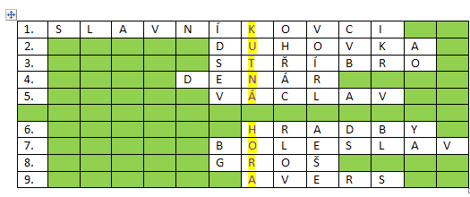
Řešení:
Avers je přední strana mince. (líc)
Revers je zadní strana mince. (rub)
b – duhovky, e - denár Boleslava I., a – denár Vratislava II., c – brakteát,
d – pražský groš
3. Kutná Hora – byla zde mincovna

Slide 18
Zdroje:
Hora Petr, Toulky českou minulostí 1, BONUS PRESS, 1993
http://cs.wikipedia.org/wiki/Den%C3%A1r
http://cs.wikipedia.org/wiki/Avers
http://cs.wikipedia.org/wiki/Revers
http://cs.wikipedia.org/wiki/Brakte%C3%A1t

Slide 19
Obrázky
Všechny uveřejněné odkazy [cit. 2012 – 09 - 20]. Dostupné pod licencí Public domain na WWW:
2. http://upload.wikimedia.org/wikipedia/commons/8/88/Boleslav1_denar.jpg
5. http://upload.wikimedia.org/wikipedia/commons/b/ba/Den%C3%A1r_Vratislav_II-A.jpg
6. http://upload.wikimedia.org/wikipedia/commons/8/84/Den%C3%A1r_Vratislav_II-B.jpg
7. http://upload.wikimedia.org/wikipedia/commons/a/ac/Denar_BorivojII.jpg
Všechny uveřejněné odkazy [cit. 2012 – 09 - 20]. Dostupné pod licencí Creative Commons na WWW:
1. Wolfgang Sauber, http://upload.wikimedia.org/wikipedia/commons/thumb/9/90/KB_-_Kelten_Goldm%C3%BCnzen.jpg/300px-KB_-_Kelten_Goldm%C3%BCnzen.jpg
3. Acoma, http://upload.wikimedia.org/wikipedia/commons/5/52/Denar_Boleslav2_1.jpg
4. Acoma
http://upload.wikimedia.org/wikipedia/commons/5/5e/Denar_SobeslavI_3.jpg
Acoma
8. http://upload.wikimedia.org/wikipedia/commons/0/00/Denar_Svatopluk3.jpg
Acoma
9. http://upload.wikimedia.org/wikipedia/commons/5/58/Denar_Bedrich.jpg
10. Véljné http://upload.wikimedia.org/wikipedia/commons/e/e9/Brakteat_Premysl_II.jpg
11. Stehule
http://upload.wikimedia.org/wikipedia/commons/8/85/Pr_gros_vaclav2.jpg

